Slide 1






ASK-U
이탈 유저 떡 하나 더 주기
김진영 이태정 진명훈

Slide 2
Our Slide
01
02
03
04
05
Intro.
Data & EDA.
Preprocess.
Model.
Conclusion.

Slide 3




Intro.
01
Lineage
현재의 NCSOFT를 만든,
오늘까지도 NCSOFT를 책임지는 게임
간편한 조작 방식
게임 내
사회 활동 형성
가상의 특별한
전투 경험 부여

Slide 4




Intro.
01
Lineage
유저들은 현실 세계에서 받은 스트레스를 Lineage에서 제공하는 훌륭한 가상 세계의 경험, 다양한 전투와 컨텐츠들로 풀 수 있습니다!
그저 빛… 갓니지

Slide 5

Intro.
01
Lineage
NCSOFT는 유저들에게 리니지 서비스를 제공,
유저는 게임을 즐기며 필요시 과금/정액권을 사용, 회사 수익 창출
이윤 창출
서비스 제공

Slide 6
Intro.
01
User Churn
def is_Churn(latest_login):
# 장기 미접속자
# 7일 동안 접속 X이면
# 7일을 추가로 관찰하고
# 미접속시 이탈로 간주
if today – latest_login >= 14:
return True
else: return False
그러나.. 유저가 이탈하게 된다면?
=> 연쇄적인 이탈 발생 및 손해 발생
!
?
Bye… 즐거웠어
이윤 창출
이탈
서비스 제공

Slide 7
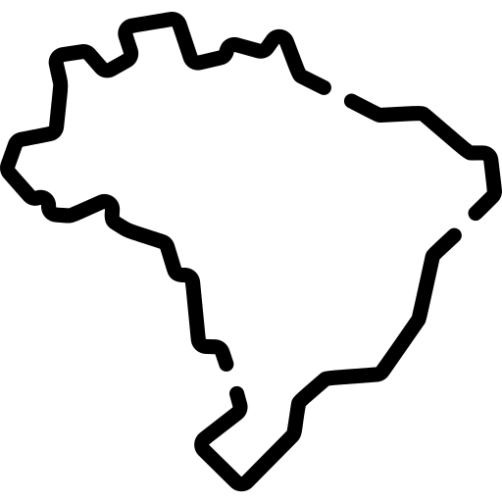





Intro.
01
User Churn을 어떻게 방지할까?
Play pattern
Login pattern
Combat pattern
Trade pattern
Relation pattern
Paid pattern
Etc…
유저의 게임 내
활동 데이터 기반으로
이탈 이상 징후를 탐지
그리고 적절한 보상 부여

Slide 8



Intro.
01
User Churn을 어떻게 방지할까?
DATA EDA
Modeling
Evaluate
이탈 징후를 보이는 유저의 특징을 탐색
이탈 유저를 판별, 보상을 하기 위한 모델 구축
구축한 모델 성능 평가 및 Time Robustness

Slide 9
Data & EDA.
02
어떤 유저가 이탈을 할까?
이탈을 하는 이유?
어떻게 체크할 수 있을까?
재미 없어서
레벨 올리기가 힘들어서
혈맹이 활발하지 않아서
일이 생겨서
전투에서 져서
자꾸 죽어서
etc
플레이어의 활동 기록
레벨 업 현황
혈맹이 활발한 정도
플레이 타임 및 로그인
전투 횟수
소생 및 죽음 차이
etc

Slide 10
Data & EDA.
02
어떤 유저가 과금을 많이 할까?
과금을 하는 이유?
어떻게 체크할 수 있을까?
추가적인 레벨업을 위해서
좋은 아이템을 사기 위해서
직업군이 과금이 필요해서
과금할 캐릭터가 많아서
전투에 보다 강하게 만들기 위해서
혈맹에서 보다 활약을 많이 하기 위해서
레벨 업 현황
거래 시간 및 거래 내역
어떤 직업군의 캐릭을 키우는지
위와 동일
전투 횟수 및 활약성
혈맹의 활발성

Slide 11
Data & EDA.
02
체크체크
activity, combat, trade,
pledge, payment
이탈
과금
플레이어의 활동 기록
레벨 업 현황
혈맹이 활발한 정도
플레이 타임 및 로그인
전투 횟수
소생 및 죽음 차이
etc
레벨 업 현황
거래 시간 및 거래 내역
어떤 직업군의 캐릭을 키우는지
위와 동일
전투 횟수 및 활약성
혈맹의 활발성

Slide 12
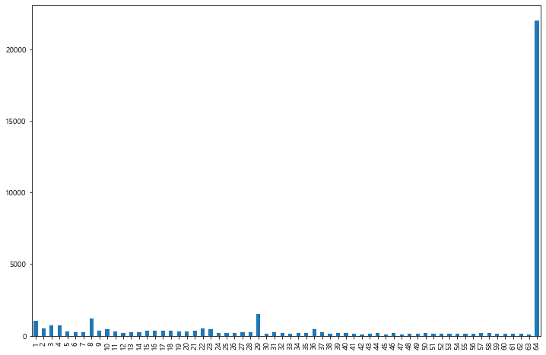
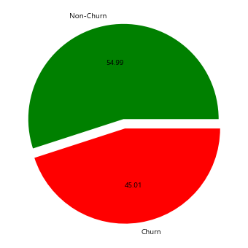
Data & EDA.
02
40,000명 유저의 이탈/과금 review
잔존 유저 줠라 많음

Slide 13
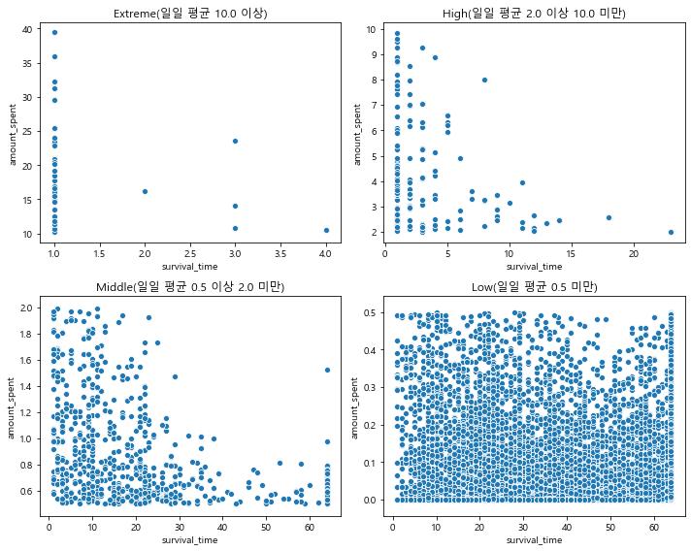
Data & EDA.
02
User Churn을 어떻게 방지할까?
핵과금 유저는 일찍 떠남

Slide 14
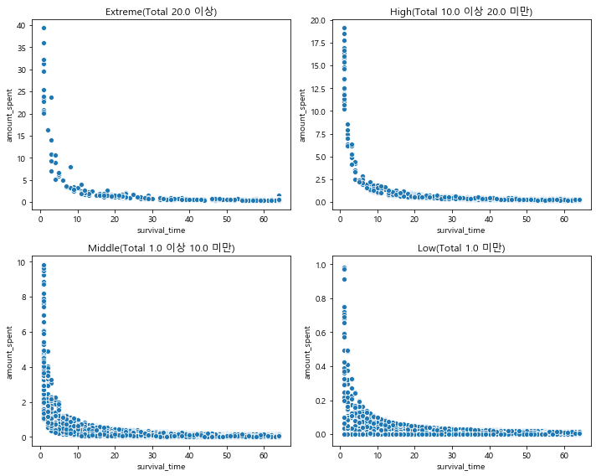
Data & EDA.
02
User Churn을 어떻게 방지할까?
쪼깨쪼깨 써서 돈을 겁나게 쓰는 유저도 꽤 많이 존재

Slide 15
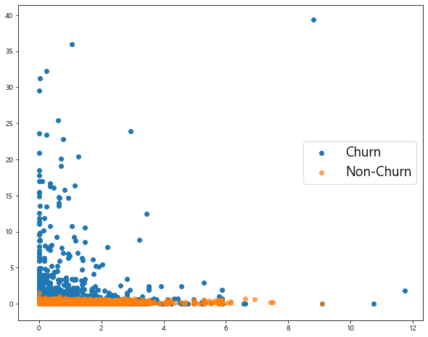
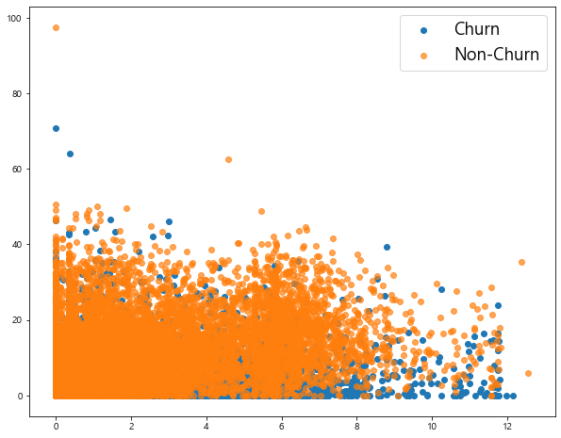
Data & EDA.
02
User Churn을 어떻게 방지할까?
잔존 유저는 64일 동안 과금,
이탈 유저는 잔존 기간 동안 과금
때문에 일일 사용량에서는 왼쪽과 같이 크게 차이가 나지만 잔존 기간동안 총 사용량으로 따지면 비슷한 추이를 보임

Slide 16
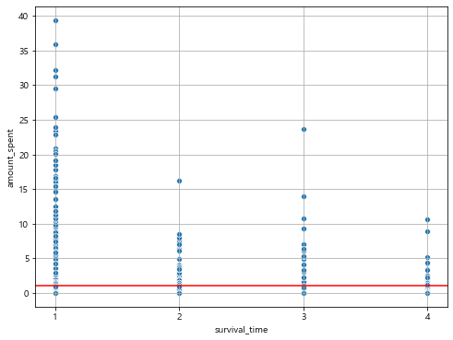
Data & EDA.
02
User Churn을 어떻게 방지할까?
잔존 유저는 64일 동안 과금,
이탈 유저는 잔존 기간 동안 과금
때문에 일일 사용량에서는 왼쪽과 같이 크게 차이가 나지만 잔존 기간동안 총 사용량으로 따지면 비슷한 추이를 보임

Slide 17
Data & EDA.
02
User Churn을 어떻게 방지할까?

Slide 18
Data & EDA.
02
User Churn을 어떻게 방지할까?

Slide 19
스토리 라인
Intro.
리니지에 대한 칭찬
리니지 특징 – 혈맹, 경제 활동, 성장, 전투
실제 생활같은 환경을 제공
그런데 이탈하는 유저가 있다고?
이런 이런 이를 분석하여 떠나지 않고 쭉 플레이하도록 만들어 보자구~
Data. & EDA.
우리가 활용할 수 있는 데이터는? 활동, 전투, 거래, 과금, 혈맹
어떤 유형의 feature들이 존재할까?
어떤 특징들을 지니고 있을까?
과금하는 유저들, 이탈하는 유저들은 어떤 유저들일까?
Loss
기대 이익에 대한 정의와 이해도 증명
스토리 라인
Preprocessing & Baseline.
우리가 어떠한 과정을 거쳤는지
Feature를 어떻게 구성했는지
유의미한 feature들엔 어떤 것들이 뽑혔는지
시간에 대한 강건성에 대해 어떻게 대응했는가
Model.
다양한 모델 활용 결과
Logistic Regression XGBoost, CatBoost, etc…
성능이 자꾸 높게 나오질 않는다..
왜? 아! 과금하는 유저 편차가 너무 크구나!
그렇다면 어떻게 높일 수 있을까?
틀린 값에 대해 더욱 크게 만들어 학습시키자~
와 효과있구나~
Conclusion.
결과 제시
ASK-U

